Slide 1
Bài 4: CÁC NƯỚC ĐÔNG NAM Á
(cuối thế kỉ XIX- đầu thế kỉ XX)
1. Quá trình xâm lược của chủ nghĩa thực dân vào các nước Đông Nam Á
Cho biết vì sao
chủ nghĩa thực dân xâm lược
các nước Đông Nam Á ?

Slide 2
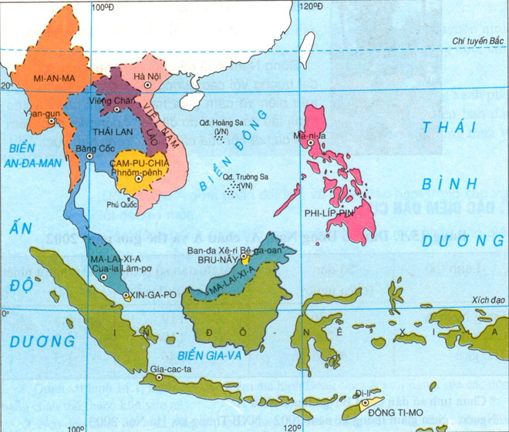
Về địa lí
Rộng 4,5 triệu km
Có 11 nước
Dân số hơn 670 triệu
người (2020)

Slide 3

* Nguyên nhân:
- Hoàn thành CMTS → đẩy mạnh xâm lược thuộc địa.
ĐNA là khu vực rộng lớn, có vị trí chiến lược quan trọng, giàu TNTN, có nền văn hóa lâu đời.
Giữa thế kỉ XIX, CĐPK khủng hoảng.
* Quá trình thực dân xâm lược Đông Nam Á?

Slide 4
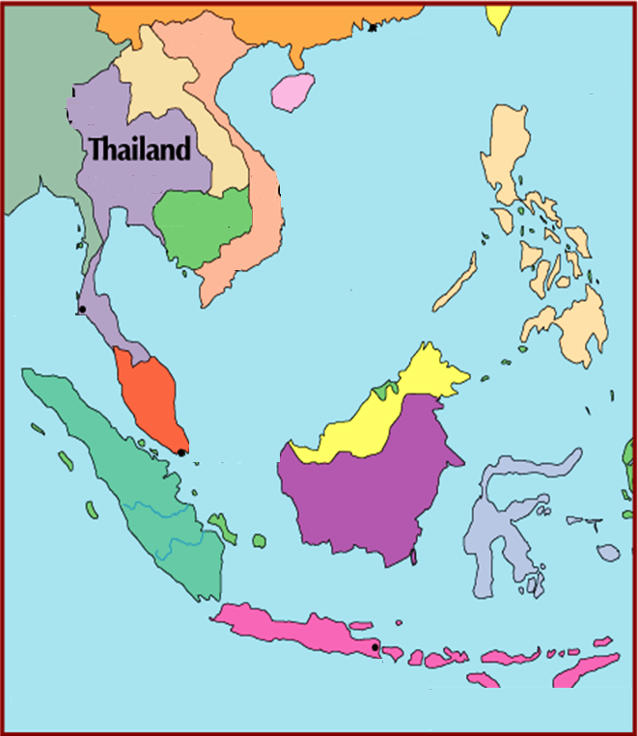
ĐNA (cuối tk XIX- đầu tk XX)
LƯỢC ĐỒ ĐÔNG NAM Á CUỐI THẾ KỈ XIX – ĐẦU THẾ KỈ XX
Hương Cảng (A)
Ma Cao
(B)
Lào
(P)
Miến Điện
(A)
Phi-lip-pin
(T)
VIỆT NAM (P)
Campuchia
(P)
CHÚ THÍCH
MÃ LAI
(A)
MÃ LAI
(A)
A - Thuộc địa Anh
Bóoc-nê-ô
(H)
P- Thuộc địa Pháp
H- Thuộc địa Hà Lan
In-đô-nê-xi-a (H)
T- Thuộc địa Tây Ban Nha
B- Thuộc địa Bồ Đào Nha
Ti-mo
(B)

Slide 5
Tên các nước Đông Nam Á | Thực dân xâm lược | Thời gian hoàn thành xâm lược
Indonesia
Philippines
Miến Điện
Malaysaia
Việt Nam Lào Campuchia
Xiêm ( Thái Lan)
Bồ Đào Nha, Tây Ban Nha, Hà Lan
Giữa TK XIX, Hà Lan đã hoàn thành quá trình xâm lược và đặt ách thống trị
Tây Ban Nha, Mỹ
- Giữa thế kỉ XVI, bị Tây Ban Nha thống trị
- Sau chiến tranh Mỹ - TBN (1899 -1902) Philipines trở thành thuộc địa của Mỹ
Anh
1885
Anh
Đầu TK XX
Pháp
Cuối thế kỉ XIX
Anh – Pháp tranh chấp
Là nước duy nhất vẫn giữ được độc lập

Slide 6
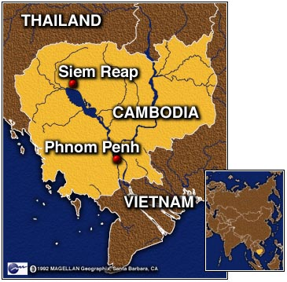
4. Phong trào chống thực dân Pháp của nhân dân Campuchia
* Bối cảnh Cam-pu-chia giữa thế kỉ XIX
Triều đình phong kiến Nô-rô-đôm suy yếu phải thần phục Thái Lan.
1884, Pháp gạt Xiêm biến Cam-pu-chia thành thuộc địa của Pháp.
=> nhân dân CPC vùng dậy đấu tranh
* Phong trào đấu tranh chống Pháp của nhân dân
Cam-pu-chia

Slide 7
* Phong trào đấu tranh chống thực dân Pháp của nhân dân
Cam-pu-chia
Tên phong trào | Thời gian | Địa bàn hoạt động | Kết quả
Khởi nghĩa Si- vô- tha | 1861 - 1892 | - Tấn công U- đông và Phnôm- pênh | Thất bại
Khởi nghĩa A- cha- Xoa | 1863 - 1866 | - Các tỉnh giáp biên giới Việt Nam. | Thất bại
Khởi nghĩa Pu- côm- bô | 1866 -1867 | - Lập căn cứ ở Tây Ninh, tấn công U- đông. ( Biểu tượng về Liên minh chiến đấu giữa Việt Nam và Cam-pu-chia) | Thất bại

Slide 8
5. Phong trào chống thực dân Pháp của nhân dân Lào đầu thế kỉ XX
* Bối cảnh lịch sử:
Giữa thế kỉ XIX, CĐPK suy yếu, Lào phải thần phục Thái Lan
1893, Xiêm thừa nhận sự thống trị của Pháp ở Lào.
=> Lào trở thành thuộc địa của Pháp

Slide 9
* Phong trào đấu tranh chống thực dân Pháp của nhân dân Lào
Tên khởi nghĩa | Thời gian | Địa bàn hoạt động
Khởi nghĩa Pha-ca-đuốc | 1901-1903 | - Giải phóng Xa-van-na-khét mở rộng sang cả vùng biên giới Việt - Lào
Khởi nghĩa Ong Kẹo và Com - ma - đam | 1901- 1937 | - Trên cao nguyên Bô-lô- ven

Slide 10
* Nhận xét:
Phong trào đấu tranh của nhân dân Lào, và Cam-pu-chia cuối
thế kỉ XIX đầu thế kỉ XX diễn ra …liên tục, sôi nổi nhưng còn mang tính tự phát
- Hình thức đấu tranh : …khởi nghĩa vũ trang, thu hút được đông đảo tầng lớp nhân dân tham gia
Kết quả: thất bại…do tự phát thiếu đường lối đúng đắn, thiếu tổ chức vững vàng.
- Ý nghĩa: Thể hiện tinh thần yêu nước và tinh thần đoàn kết.. của nhân dân 3 nước Đông Dương.

Slide 11
Miến Điện
(A)
Lào
(P)
PHÁP
Phi-lip-pin
(M)
Campuchia
(P)
VIỆT NAM (P)
ANH
ANH
MÃ LAI
(A)
MÃ LAI
(A)
Bóoc-nê-ô
(H)
In-đô-nê-xi-a (H)
Ti-mo
(B)

Slide 12
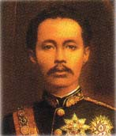
Bài 4: CÁC NƯỚC ĐÔNG NAM Á
6. Xiêm giữa thế kỉ XIX đầu thế kỉ XX
* Bối cảnh lịch sử
Giữa thế kỉ XIX đứng trước sự đe doạ xâm lược của phương Tây, Ra ma IV (Mông-kút ở ngôi từ 1851-1868) đã thực hiện mở cửa buôn bán với nước ngoài.
- Ra-ma V (Chu-la-long-con ở ngôi từ 1868 - 1910) đã thực hiện cải cách trên nhiều lĩnh vực.
Chulalongkorn
Vua Rama V

Slide 13
Chủ trương: mở cửa buôn bán với bên ngoài, dùng thế lực của các nước tư bản để kiềm chế lẫn nhau, thực hiện đổi đất để lấy hòa bình
Giúp Xiêm giữ được độc lập

Slide 14
Kinh tế
Nông nghiệp: giảm nhẹ thuế ruộng, xóa bỏ chế độ lao dịch
Chính trị
Cải cách theo khuôn mẫu Phương Tây. Đứng đầu nhà nước vẫn là vua
Xã hội
Xóa bỏ chế độ nô lệ, giải phóng người lao động
Đối ngoại
Công thương nghiệp: khuyến khích tư nhân bỏ vốn kinh doanh, xây dựng nhà máy, mở hiệu buôn, ngân hàng
Giúp việc có Hội đồng nhà nước (nghị viện)
Hội đồng Chính phủ có 12 bộ trưởng
Thực hiện chính sách ngoại giao mềm dẻo
Quân đội, tòa án, trường học được cải cách theo khuôn mẫu phương Tây
Lợi dụng vị trí nước đệm, cắt nhượng một số vùng đất để giữ gìn chủ quyền

Slide 15
* Ý nghĩa
- Đưa nền kinh tế của Xiêm phát triển theo con đường tư bản chủ nghĩa, ổn định tình hình chính trị - xã hội, xây dựng được quân đội vững mạnh.
- Giúp Xiêm giữ vững chủ quyền đất nước, thoát khỏi số phận trở thành thuộc địa như các nước khác.

Slide 16
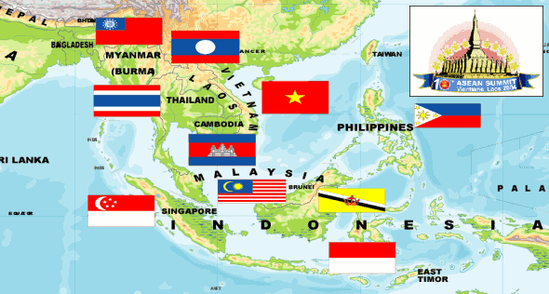

5/2002

Slide 17

Bài tập vận dụng
Câu 1. Thực dân Pháp đã chiếm những quốc gia nào ở Đông Nam Á từ nửa sau thế kỉ XIX?
Philíppin, Brunây, Xingapo
B. Việt Nam, Lào, Campuchia
C. Xiêm (Thái Lan), Inđônêxia
D. Malaixia, Miến Điện (Mianma)

Slide 18
Câu 2. Từ nửa sau thế kỉ XIX, các nước Đông Dương trở thành thuộc địa của
Thực dân Anh
Thực dân Pháp
C. Thực dân Hà Lan
D. Thực dân Tây Ban Nha

Slide 19
Câu 3. Sự kiện nổi bật nào diễn ra ở Campuchia năm 1863?
A. Thực dân Pháp buộc Campuchia phải chấp nhận quyền bảo hộ của chúng
B. Chính phue Campuchia kí hiệp ước thừa nhận trở thành thuộc địa của Pháp
C. Cuộc khởi nghĩa của Hoàng thân Sivôtha bùng nổ mạnh mẽ, lan rộng khắp cả nước
D. Cuộc khởi nghĩa của Acha Xoa phát triển mạnh mẽ ở vùng biên giới giáp Việt Nam

Slide 20
Câu 4. Người lãnh đạo cuộc khởi nghĩa chống thực dân Pháp ở Campuchia trong những năm 1861 – 1892 là
A. Acha Xoa B. Pucômbô
C. Commađam D. Sivôtha

Slide 21
Câu 5: Cuộc khởi nghĩa được xem là biểu tượng về liên minh chiến đấu của nhân dân hai nước Việt Nam và Campuchia là
Khởi nghĩa của Acha Xoa
B. Khởi nghĩa của Pucômbô
C. Khởi nghĩa của Commađam
D. Khởi nghĩa của Hoàng thân Sivôtha

Slide 22
Câu 6. Vì sao Xiêm là nước nằm trong sự tranh chấp giữa Anh và Pháp nhưng Xiêm vẫn giữ được nền độc lập cơ bản?
A. Sử dụng quân đội mạnh để đe dọa Anh và Pháp.
B. Cắt cho Anh và Pháp 50% lãnh thổ.
C. Nhờ sự trợ giúp của đế quốc Mĩ.
D. Sử dụng chính sách ngoại giao mềm dẻo.

